Slide 1
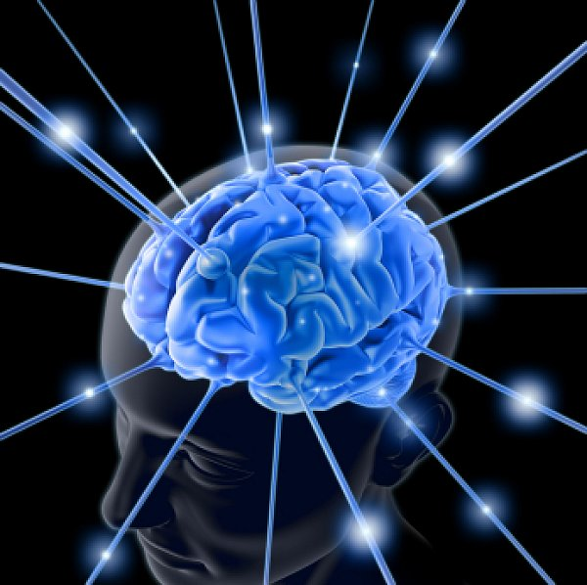

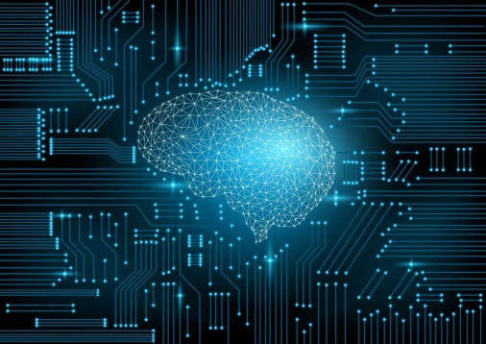
Inteligence
Zkoumání
Měření
Teorie

Slide 2
Co je inteligence a jak ji definovat?
Jednoznačná odpověď neexistuje.
Lidé se liší svými schopnostmi počínat si správně v různých situacích a svými schopnostmi vykonávat práce či řešit některé úkoly.
Pojem poprvé použit v Cicerově překladu Platónova a Aristotelova pojmu rozumového poznání jako samostatné a řídící složky duše (Balcar, 1983).
Pojem inteligence ve vztahu k rozumové činnosti použil poprvé F. Galton (1822-1911)
F. Galton nahradil pojem habilité. Rozlišoval mimořádné nadání (high ability) a nadprůměrné nadání (moderate ability)
= schopnost, dovednost, chytrost, který zavedl průkopník psychologických testů A. Binet (1857-1911).

Slide 3
Lexikální původ slova:
Inteligence
Latinsky intellegere – pochopit, uvědomit si; inter – uprostřed mezi; legere – myslet, vybírat, shromažďovat, mluvit
Intelligence – angl. zpráva, novinka, informace (především ve spojitosti zprávy od špionů)
Slovník spisovné češtiny pro školu a veřejnost (i ASCS)
Schopnost chápání a samostatného myšlení
Společenská vrstva tvořená duševně pracujícími lidmi
Intelekt
Latinsky intellectus – rozlišování, vnímavost, úsudek, chápání, porozumění
Akademický slovník cizích slov (ASCS) – schopnost myšlení, racionálního poznání, rozumu

Slide 4
Motto:
Inteligentní člověk dokáže rozpoznat v chaosu řád a naopak v řádu chaos.

Slide 5
INTELIGENCE
psychická vlastnost, která se řadí mezi schopnosti
označení pro obecnou strukturu rozumových schopností, které určují způsob orientace (tj. porozumění), a obvykle nějakým způsobem ovlivňují i chování.
abstraktní, hypotetický konstrukt, který vyvolal mnoho mýtů.

Slide 6
Definice inteligence – uznávaní světoví psychologové
W. Stern:
Inteligence je všeobecná schopnost individua vědomě orientovat vlastní myšlení na nové požadavky, je to všeobecná duchovní schopnost přizpůsobit se novým životním úkolům a podmínkám.
D. Wechsler:
Inteligence je vnitřně členitá a zároveň globální schopnost individua účelně jednat, rozumně myslet a efektivně se vyrovnávat se svým okolím.
J. P. Guilford:
Inteligence je schopnost zpracovávat informace. Informacemi je třeba chápat všechny dojmy, které člověk vnímá.

Slide 7
Inteligence
IQ (inteligenční, intelektová)
EQ (emoční)
SQ (sociální, duchovní)
Praktická inteligence
Machiavelliánská inteligence
Umělá inteligence
PQ (fyzický kvocient)
CQ (kreativita)
AQ (kvocient nepřátel)
Levá a pravá mozková hemisféra
Současnost: Samotné vysoké IQ neznamená automaticky úspěch. Důležitými faktory jsou i další ukazatele a jejich vzájemný poměr, vzztah jednotlivých faktorů navzájem

Slide 8
  MĚŘENÍ INTELIGENCE
19. – zač. 20. stol.
Notes:
8
8

Slide 9
F. Galton (1822–1911)
dílo Dědičný génius (1869) zaměřené na studium intelektových schopností.
Inteligenci je možné zjišťovat na základě měření senzorických schopností jedince.
Hypotéza: Čím vyšší je úroveň senzorické diskriminace, tím vyšší je úroveň inteligence.
Vychází k názoru J. Locka: „Nic není v rozumu, co nebylo dříve ve smyslech.“
(1822–1911)
dílo Dědičný génius (1869) zaměřené na studium intelektových schopností.
Inteligenci je možné zjišťovat na základě měření senzorických schopností jedince.
Hypotéza: Čím vyšší je úroveň senzorické diskriminace, tím vyšší je úroveň inteligence.
Vychází k názoru J. Locka:
„Nic není v rozumu, co nebylo dříve ve smyslech.“

Slide 10
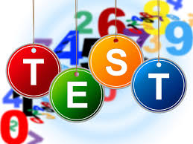
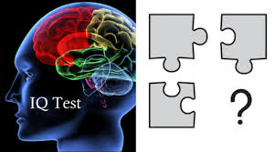
TESTOVÁNÍ INTELIGENCE
(1822–1911)
dílo Dědičný génius (1869) zaměřené na studium intelektových schopností.
Inteligenci je možné zjišťovat na základě měření senzorických schopností jedince.
Hypotéza: Čím vyšší je úroveň senzorické diskriminace, tím vyšší je úroveň inteligence.
Vychází k názoru J. Locka:
„Nic není v rozumu, co nebylo dříve ve smyslech.“

Slide 11
Kraniometrie - inteligence lidí měřena podle rozměrů jejich lebek. Měření vycházela z předpokladu, že intelektuální schopnosti souvisejí s velikostí mozku.
P. Broca (1824-1880) vážil mozky již zemřelých velikánů, např. Turgeněva (asi 2000 g), France (1017 g), Gausse (1492 g) a jiných. V případě, že mozek nebyl již k dispozici, naplnil lebku olověnými broky, které potom zvážil. Mozek samotného Brocy vážil 1424 g (průměrný lidský mozek má hmotnost 1200 až 1500 g).
F. Galton – měření inteligence měřením lidských rozměrů. Zřídil antropometrickou laboratoř, kde si zájemci mohli za 3 pence nechat změřit ostrost zraku a sluchu, vizuální pozorování (znakem inteligence byly považovány citlivé smysly), dýchání, dobu reakce, sílu tahu a stisku, sílu úderu, rozpětí paží, výšku, váhu a rozměry hlavy. Výsledkem měření byl percentil, který charakterizoval, do jaké části obyvatelstva proband patří.

Slide 12
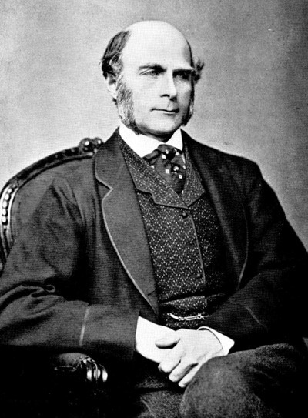
Francis Galton
1822-1911
sociální darwinista
nadání – biolog. Základ
shromáždil životopisná fakta 180 prominentních vědců z různých oborů, u 99 z nich byl přitom schopen posbírat údaje o jejich pořadí mezi sourozenci. 48 % procent z nich byli prvorození synové nebo jediní synové v rodině (nebral v úvahu dívky, je tedy teoreticky možné, že chlapce označuje za „prvorozeného syna“ i přesto, že se narodil jako poslední, pokud byli všichni jeho starší sourozenci sestry.
později narozené děti mají větší sklony být revoluční, jak coby vůdcové, tak i vědci, a jsou tedy nejspíše mnohem kreativnější nežli prvorozenci.
zakladatelem eugeniky (1883) = věda zaměřené na zlepšení genetické výbavy lidstva
partneři by měli být vybírání na základě zkoušek jejich schopností, tedy s ohledem na genetickou kvalitu potomstva
doporučoval, aby jedinci s nejlepšími výsledky dostávali finanční podporu, která by jim usnadnila sňatek a péči o potomstvo

Slide 13
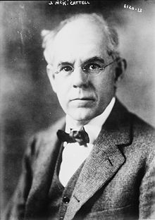
James McKeen Cattell
1860-1944
obdiv k Ch. Darwinovi - eugenika
testy elementárních tělesných a senzomotorických reakcí – vytvořil baterie testů
rychlost pohybu ruky, rozdílové prahy u různých smyslových orgánů, reakční čas na zvuk, časový interval mezi prezentací barvy a jejím pojmenováním, přesnost rozdělení padesáticentimetrové úsečky na polovinu, posuzování délky časového intervalu a počet písmen zapamatovaných po jediné prezentaci aj.
využil rozsáhlý soubor údajů k výpočtu korelací mezi získanými výsledky z testů a srovnal získané skóre studentů a jejich studijní výsledky. Výsledné korelace byly velmi nízké (r. 1901)
testy neumožňují validní predikci studijních výsledků nebo intelektuálních schopností
testy do ústraní po vytvoření Binetových
testové baterie tvořené převážně zkouškami senzorických schopností jsou pro měření intelektových schopností nevhodné

Slide 14
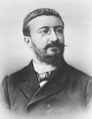
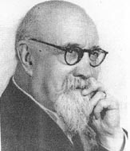
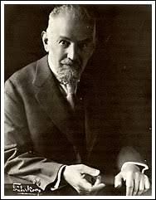
Binet, Simon, Stern
Inteligence x nadání (samostatné pojmy)
Inteligence základním pojmem pro vysvětlení nadání
Alfred Binet (1857-1911)
- identifikace méně schopných žáků (pověření ministerstva), kteří potřebují odlišný přistup (než v běžné povinné školní docházce)
Théodor Simon (1872-1961)
- testy - úkoly, otázky, mentální a chronologický věk, poměr
- varování - nebezpečí
William Stern (1871-1938)
- IQ, poměr inteligenční kvocient
Notes:
14
14

Slide 15
Měření inteligence
Ministerstvo školství ve Francii (1904): potřeba vyvinout techniky, které umožní odhalit děti, které pro nedostatek nadání potřebují ve školách speciální péči.
Alfred Binet a Theodor Simon (1905): úkol odhalit děti, jejichž zařazení do normálního žákovského kolektivu mohlo činit potíže. Vypracovali soubor 30 různě obtížných úloh z různých běžných situací zaměřených na měření schopnosti úsudku, porozumění a logického myšlení. Každá stupnice byla skórována jako „uspěl – neuspěl“. Test nechal vyřešit určitému vzorku lidí a výsledky statisticky zpracoval. Vznikla tak stupnice, pomocí které měřil tzv. mentální věk. Úroveň intelektu pak charakterizoval rozdílem fyzického a mentálního věku. „škálování podle věku“.
1916 L.M.Terman – revize Stanford-Binetova inteligenční škála
Stern definoval inteligenční kvocient, zavedl (1912) IQ jako poměr mentálního a fyzického věku:
IQ = 100 x mentální věk/fyzický věk
Jako normu průměrné inteligence uvedl hodnotu 100.
IQ se stanovuje obvykle v hodnotách 20 - 210.
Notes:
15
15

Slide 16
Počítání IQ – William STERN
IQ = MV (mentální věk) / CHV (chronologický věk) x 100
Např.:
10 v MV dosáhne desetileté dítě: IQ = 10/10 x 100 = 100
10 v MV dosáhne výsledku jako dvanáctiletý, výsledný IQ?

Slide 17
Různé stupnice nadání podle IQ
IQ podle Gagného
- extrémně nadaní – nad 165
- výjimečně nadaní – 155-164
- vysoce nadaní – 145-154
- středně nadaní – 135-144
- mírně nadaní – 120-124
IQ podle Nodrbyho
- velmi vysoce nadaný jedinec – nad 175
- Výjimečně nadaný jedinec – 160-174
- vysoce nadaný jedinec – 145-159
- nadaný jedinec – 130-144
- bystrý jedinec - 115-129
Notes:
17
17

Slide 18
Hodnoty IQ
nad 140 = genialita - asi 0,2 % populace
Inteligence géniů. Absolutní předpoklady pro tvůrčí činnost.
130–139 = vysoký nadprůměr – výjimečná superiorní inteligence
Mimořádné předpoklady pro tvůrčí činnost, vynikající manažeři nebo odborníci.
Dosahuje 2,8% populace.
110–129 = nadprůměr – 20 % populace
do 120 bodů - nadprůměrná inteligence. Vystuduje vysokou školu, při vysoké pracovitosti může získat mimořádné pracovní místo. Dosahuje 12 % populace.
do 110 bodů - vysoce průměrná inteligence. Může vystudovat i vysokou školu, s potížemi.
Důsledností a pracovitostí může získat společenské zařazení předchozí kategorie. Dosahuje 25% populace.
do 100 bodů - Průměrná inteligence. Dokáže složit maturitní zkoušku, v práci se uplatní ve středním postavení.
Dosahuje 25 % populace.
do 90 bodů - Slabě podprůměrná inteligence. Dokáže absolvovat základní školu a dobře se uplatnit v manuálních
profesích. Dosahuje 10 % populace.

Slide 19
Hodnoty IQ do 80
4 stupně mentální retardace, český výraz slabomyslnost
do 80 bodů - podprůměr – slaboduchost. Nižší stupeň mentální retardace. Dříve označovaná jako debilita. S problémy zvládne základní školu, úspěšný v zvláštní škole. Dosahuje 10 % populace.
do 70 bodů - lehká mentální retardace, oligofrenie, dříve debilita. Je-li dobře veden, zvládne zvláštní školu. Dosahuje 7 % populace.
do 50 bodů - střední mentální retardace, slabomyslnosti, dříve imbecilita. Nevzdělavatelný, ale osvojí si sebe obslužné návyky. Dosahuje 2 % populace.
do 20 bodů - těžká mentální retardace, slabomyslnost, dříve idiotie . Nevzdělavatelný a nevychovatelný. Dosahuje 0,2% populace.

Slide 20
SAVANT
syndrom učence, idiot savant
Savantův syndrom
osoba s významným mentálním postižením vykazuje určité schopnosti, které jsou daleko vyšší než průměr
znalosti, s nimiž savantové excelují, jsou obecně spjaty s pamětí (rychlý výpočet, umělecké schopnosti, tvorbu map, znalost čísel, kalendáře nebo hudební schopnosti)
vrozené i získané (poranění mozku, otřes, epileptický záchvat)
autističní savanti – odhad, až jeden milion lidí. U osob s autismem určitý stupeň savantního syndromu. Výjimečné osoby – srovnání autista a savant. Údaje ne každý autista je savantem a ne každý savant je autistou. Pravd. ale stav úzce souvisí.
u žen méně časté než případy mužů
první lékařský popis stavu r. 1783
Notes:
20
20

Slide 21
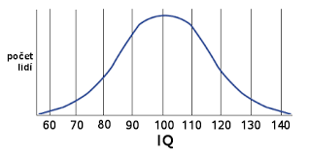
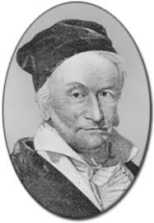
Gaussova křivka
normální rozložení pravd. inteligence
Johann Carl Friedrich Gauss
Notes:
21
21

Slide 22
Binetovy testy inteligence - obavy
Alfred Binet
Cílem testů a zkoušek mělo být orientační zjištění, které mělo naznačit, jak a ve kterém směru s jednotlivými dětmi pracovat.
usuzoval, že lidská inteligence je mnohem složitější, než aby ji bylo možno vyjádřit jediným číslem
bával se, že mechanické užívání testů povede k mnoha chybám
nekompetentnost uživatelů.
Opakovaně a důrazně varoval před mechanickým značkováním, které bude děti poškozovat (Vesmír, 2001).

Slide 23
Zne/vy-užití testu inteligence?
Hypotéza: Inteligence je vrozená, neměnná vlastnost.
Na základě hypotézy jen krok k tvrzení, že „slabomyslní“ rodiče (mentální retardace) budou nekontrolovatelně a ve velkém přivádět na svět další slaboduché potomky, a proto je třeba uvažovat, jak by se jim v tom dalo zabránit.
Dvě cesty realizace: izolace jedinců nebo sterilizace.
Historie a realita

Slide 24
Zne/vy-užití testu inteligence?
USA
1914 Goddard navrhl zahájit sterilizace
Goddard aplikoval Binetovy-Simonovy škály i v případě přistěhovalců – překvapivě velké množství z nich dosáhlo výsledku slaboduchosti a nižších kategorií, vznikla obava ze zaplavení země negramotnými.
– kongres schválil zákon o zákazu vstupu těchto lidí do země.
Zvýšila se deportace údajně slaboduchých přistěhovalců
Eugenika vešla do lidské historie:
V roce 1931 mělo dvacet sedm států Unie schválený zákon o legalizaci eugenické sterilizace a v průběhu následujících 30 let byly nedobrovolně sterilizovány tisíce (63 000) duševně a sociálně narušených lidí, mentálně postižených, epileptiků a věznů coby nositelů „defektních“ a nežádoucích dědičných znaků

Slide 25
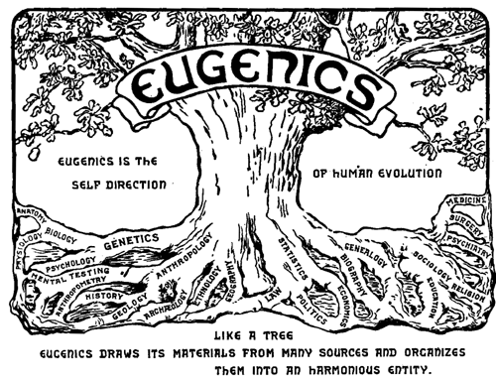
Logo Druhého mezinárodního kongresu eugeniky (1921)

Slide 26
HRŮZNÝ ROZMĚR EUGENIKY
Ideologii nacistického Německa.
Josef Mengele
Eugenika
Jeho výzkum se skládal z hrubých operací a značně bolestivých testů prováděných téměř vždy bez narkózy. Šlo o amputace, lumbální punkce, tyfové infekce a úmyslně infikovaná zranění, aby bylo možno sledovat reakce. Mengele vstřikoval různé roztoky pod kůži na hlavě, aby změnil barvu vlasů, nebo do očí, aby změnil jejich barvu na modrou. Pokud pokusné dvojče zemřelo, zabíjel Mengele okamžitě i druhé dvojče, aby jejich pitvy mohly proběhnout simultánně. Při testování odolnosti vězňů používal elektrické šoky. Mnohé z pokusných dvojčat nepřežilo. Používal rentgenové záření pro pokusy se sterilizací žen.
Svědkové, kteří Osvětim přežili, uvádějí stovky případů bestiálních a krutých Mengeleho experimentů. Někdy projevoval známku laskavosti, aby vzápětí ve jménu vědy dítě podrobil krutým pokusům.

Slide 27
Inteligence – pohled současnosti
Genetika x prostředí
Dnes častý názor:
Vliv genotypu, tj. vrozené dispozice zahrnuje 70 – 75 %
Vliv prostředí 25 – 30 %
Kulturní vlivy:
některé etnické skupiny mohou v testech vytvořených v jiných kulturách selhávat – například projevy praktické inteligence v Čechách a v prostředí např. Grónska
selhávání v testech může vytvořit hrozbu stereotypizace – např. zařazování romských dětí do základní školy praktické???
dle výzkumů není možné formulovat validní závěry o vrozených rasových rozdílech v inteligenci.

Slide 28
„g“ faktor
Z originálu The G Factor, Thomas J. Hally, který vyšel v Mensa International Journal květen 2012, přeložil Petr Psutka. Článek je kapitolou z autorovy knihy Concepts of Intelligence
Linda S. Gottfredsonová, článek The General Intelligence Factor
Linda S. Gottfredsonová uvádí, že lidé
s mírně podprůměrným IQ mají:
- 88× vyšší pravděpodobnost, že nedokončí střední školu
- 7x vyšší pravděpodobnost, že skončí ve vězení
- 5x vyšší pravděpodobnost, že budou v dospělosti žít v chudobě,
než lidé s IQ mírně nad průměrem.
s podprůměrným hodnoceným IQ
o 50 procent vyšší pravděpodobnost, že se rozvedou.
. Obecně platí, že země dosahují mezigenerační zvýšení 5 až 25 bodů. Největší přírůstky se zdá se objevují v testech zjišťujících tzv. fluidní (vrozenou) inteligenci (Gf) spíše nežli v těch, které zjišťují krystalickou (založenou na zkušenostech a dovednostech získaných učením) inteligenci (Gc).
Dokonce ve vědeckém světě má IQ pouze slabou souvislost s dosaženými úspěchy u lidí, kteří jsou dostatečně inteligentní na to, aby se stali vědci. Výzkumy například ukazují, že vědec, který má IQ 130, má stejnou pravděpodobnost získat Nobelovu cenu jako ten, jehož IQ je 180 (Hudson, L., 1966). Contrary Imaginations: A Psychological Study of the English Schoolboy, London: Methwen.

Slide 29
IQ podle národností
Průměrné IQ osob ve vyspělých zemí stoupá, pomalu, ale stále (jednoznačné do 80. let 20. stol.)
Tento fenomén pojmenován Flynnův efekt
Jedná se pravd. o důsledek vlivu prostředí (rozvinuté školství probouzející v žácích logické myšlení, úroveň společnosti, stravování aj. ).
Některé studie ukazují opak (kalkulačky, digitalizovaný svět, chytré telefony aj. )
Notes:
29
29

Slide 30
Vyspělost a ekonomická síla států
do určité míry závisí na inteligenci jejich obyvatel
http://iqtest-narodu.wz.cz/
Výzkum Lynna a Vanhanena (2006) týkající se souvislosti IQ a ekonomického vývoje
dr. Stránský„inteligence se snižuje“
Výzkumy ukazují, že přírůstky IQ jsou v různých zemích různé
https://deti.mensa.cz/index.php?pg=odborne-informace--identifikace-nadani--testovani-inteligence&aid=61
Notes:
30
30

Slide 31
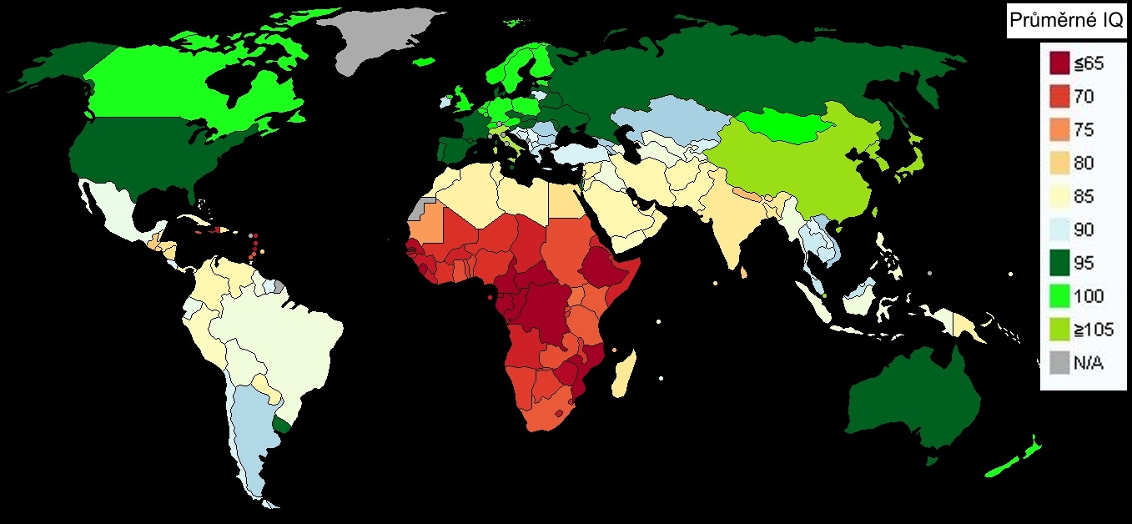
Rozložení inteligence
Červená a žlutá značí oblasti s velmi nízkou inteligencí obyvatel
Zelená oblasti s vysokou inteligencí

Slide 32
Modely inteligence
Spearmanův model dvou faktorové inteligence
Cattellova fluidní a krystalická inteligence
Guilfordův strukturální model intelektu
Sternbergova triarchická teorie inteligence (analytická, praktická, kreativní)
Gardnerova teorie mnohočetné inteligence
Golemanova emoční inteligence

Slide 33
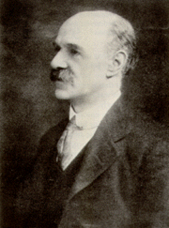
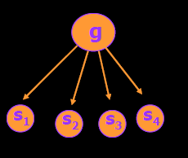
Charles E. Spearman
1863-1945
Dvoufaktorový model IQ
průkopník tzv. faktorové analýzy
teorii třídění charakteristických vlastností na základě statistické analýzy výsledků IQ testů
termín „g-faktoru“
předpokládal, že g-faktor je druhem „zrcadla“ neboli odrazem inteligence jedince
inteligence se skládá z obecného fakturu „g“ a specifických faktorů „s“
„g“ obecný faktor, řešení složitějších úkolů
g-faktor postihuje všechny mentální schopnosti a předurčuje výkonnost jednotlivce
dokáže-li někdo řešit určitý okruh problémů, dokáže také zároveň řešit i problémy jiného typu
při testování inteligence se vychází z jednoho všeobecného testu a jeho výsledku v hodnotě inteligenčního kvocientu (IQ)
k tomuto účelu se nejčastěji používají např. Ravenovy progresivní matice (RMP viz dále).
experimentálně potvrzeno, že úspěšní řešitelé toho testu jsou rovněž úspěšní v testech zaměřených na speciální schopnosti např. verbální, numerické, paměťové apod.
specifické faktory se projevují při řešení již jednoduchých úkolů

Slide 34
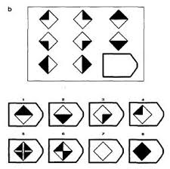
Ravenovy progresivní matice
Elementární kognitivní úlohy
Dokáže-li někdo řešit určitý okruh problémů, dokáže také zároveň řešit i problémy jiného typu. Při testování inteligence se vychází z jednoho všeobecného testu a jeho výsledku v hodnotě inteligenčního kvocientu (IQ).K tomuto účelu se nejčastěji používají např. Ravenovy matice. Experimentálně bylo potvrzeno, že úspěšní řešitelé toho testu jsou rovněž úspěšní v testech zaměřených na speciální schopnosti např. verbální, numerické, paměťové apod.
.
Autorem testů je anglický psycholog
John Carlyle Raven (1902-1970), který při tvorbě psychometrického diagnostického prostředku vyšel z dvoufaktorové teorie schopností podle Ch. Spearmana

Slide 35
„g“ faktor
Z originálu The G Factor, Thomas J. Hally, který vyšel v Mensa International Journal květen 2012, přeložil Petr Psutka. Článek je kapitolou z autorovy knihy Concepts of Intelligence
K nejtěsnějším biologickým korelacím u g-faktoru patří hmotnost prefrontálního mozkového laloku, celková hmotnost mozku a rychlost metabolizace glukózy v mozku a kortikální tloušťka. Faktor g rovněž koreluje s celkovými tělesnými rozměry, třebaže poněkud volněji. Současný výzkum naznačuje, že dědičnost g je přibližně 0,85, což je dokonce více než u samotného IQ. Zdá se proto, že dědičnost většiny výsledků testů je nutné přičíst právě g-faktoru a že g a velikost mozku spolu těsně korelují. Studie dvojčat pomocí MRI ukázaly, že objem čelní šedé hmoty významným způsobem koreluje s „g“ a s dědičností. Korelace mezi velikostí mozku a g je spojena i s mnohými genetickými a mentálními poruchami.
Faktor g také předurčuje výkony v pracovní činnosti – a to tím lépe, čím je vykonávaná práce složitější. Ve skutečnosti všeobecná inteligence předurčuje pracovní výkony lépe než kterýkoli jiný charakteristický rys jednotlivce. Hodnota mentálních testů a s nimi spojeného měření g roste se složitostí a prestiží vykonávané činnosti. S tím, jak roste složitost zadaného úkolu, zvyšuje se i úroveň g. Nižší hodnoty g se pak stávají ještě větším handicapem. Tyto vysoké a nízké hodnoty g-faktoru se odrážejí v úspěších nebo neúspěších našich každodenních činností a našich vztahů.

Slide 36
Četné další studie potvrdily Galtonovy závěry a zájem o pořadí v rodině a výjimečnost trvá i nadále. Korelace mezi prvorozeností a výjimečností je, jak se zdá, omezena na určité typy vědeckých výkonů, protože později narozené děti mají větší sklony být revoluční, jak coby vůdcové, tak i vědci, a jsou tedy nejspíše mnohem kreativnější nežli prvorozenci.
V roce 1973 zveřejnili Lillian Belmont a Francis Marolla výsledky testu provedeného v téměř celé mužské populaci 19letých Holanďanů (celkem 386 114 respondentů). Test zkoumal počet sourozenců, pořadí narození a inteligenci (holandská verze Ravenových progresivních matic, RPM). Výsledky ukázaly, že děti z větších rodin mívají v inteligenčních testech a testech srovnávajících vzdělanost horší výsledky než jejich vrstevníci z menších rodin, dokonce i když eliminujeme sociální skupinu. Prvorození shodně dosahovali v Ravenu lepších výsledků než děti narozené později a až na několik málo výjimek znamenalo stoupající pořadí v řadě sourozenců pokles v dosaženém výsledku testu, a to tak, že prvorození uspěli lépe než druhorození, kteří naproti tomu měli lepší výsledky než třetí v pořadí narození atd. Nárůst počtu sourozenců v rodině obvykle naznačoval pokles výsledků RPM, a to bez ohledu na pořadí v rodině. Například třetí narozené dítě z rodiny se třemi dětmi dosahuje s velkou pravděpodobností vyššího hodnocení než třetí dítě z rodiny se čtyřmi dětmi a třetí dítě z rodiny s pěti dětmi dosahuje ještě nižšího hodnocení a tak dále.
https://deti.mensa.cz/index.php?pg=odborne-informace--identifikace-nadani--testovani-inteligence&aid=61

Slide 37
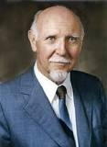
Raymond Cattell
1905-1998
Významný americký psycholog, výzkum v mnoha oblastech
Inteligence je kombinací různých charakteristik jedince
Zpočátku spolupracoval se Spearmanem
Fluidní inteligence - vrozená schopnost učit se a nalézat efektivní řešení problémů, jakýsi potenciál, který je možno kdykoli zaktivovat a využít při běžném životě. Dána biologickou kapacitou mozku, umožňuje chápání abstraktních a často nových vztahů, což se vyžaduje v testech zaměřených na induktivní logické uvažování (kde člověk postupuje od specifického k obecnému), jako je doplňování číselných řad a analogie. Stárnutím klesá úroveň.
Krystalizovaná inteligence - založená na zkušenostech, na znalostech a naučených dovednostech, a zároveň zahrnuje i slovní zásobu. Je to schopnost využít takto získané znalosti při řešení problémů. Tento typ inteligence je tedy silně kulturně determinován (úroveň rodin a inteligence dětí). Je vytvářena ontogenetickou zkušeností a především vzděláváním. Měří se testy všeobecných znalostí a testy slovními.
Notes:
37
37

Slide 38
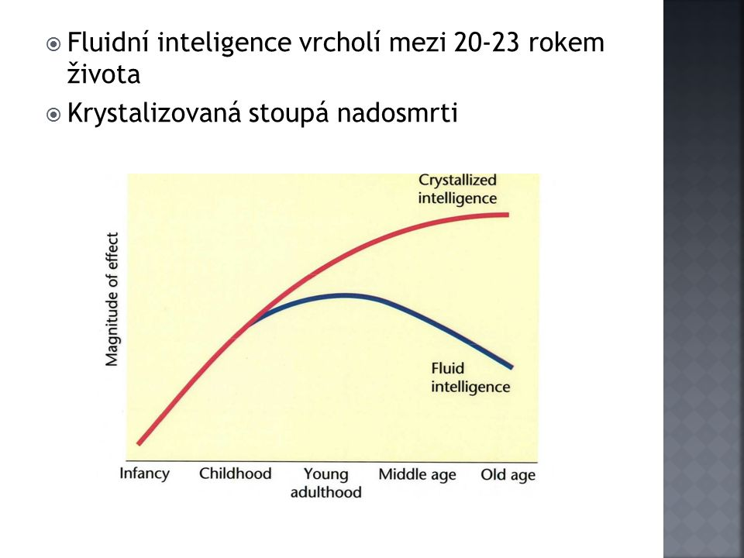
Raymond Cattell

Slide 39

Joy Paul Guilford
1897-1987
Guilfordův strukturální model intelektu
„atomizace intelektu“
kombinace tří kritérií: intelektových (mentálních) operací (procesů), intelektových činností (produktů mentálních činností) a obsahů, kterých se intelektová činnost týká.
r. 1959 první model se 120 elementárními schopnostmi. Vyjádření inteligence hodnotou IQ je možné tedy na základě 120 faktorů.
r. 1985 změna: rozdělil v modelu paměťové operace na zaznamenávání (recording) a uchovávání (retention) informací. Model podobu 180 buněk (6 operací x 5 obsahů x 6 činností)
Operace: Poznávání; Vštěpování do paměti; Uchovávání v paměti; Produktivní konvergentní myšlení; Produktivní divergentní myšlení; Hodnocení
Obsahy: Vizuální; Auditivní; Symbolický; Sémantický; Behaviorální
Produkty: Jednotky; Třídy; Vztahy; Systémy; Transformace; Implikace
Model je kritizován jako „čistě logický model“

Slide 40
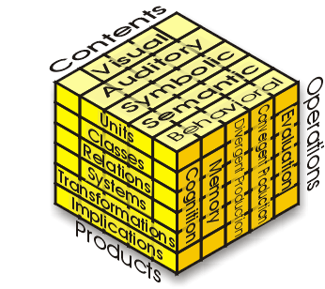
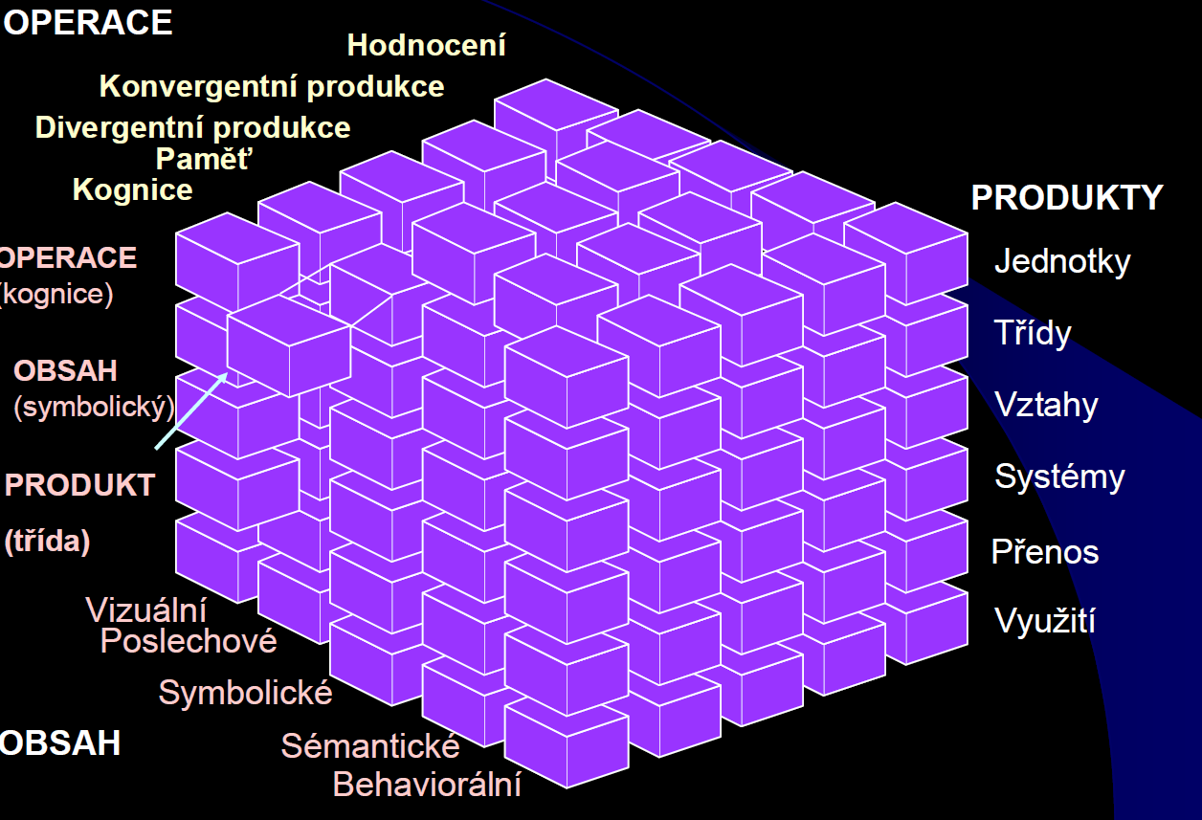
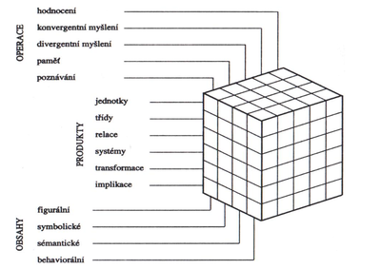
Guilfordův model struktury intelektu

Slide 41
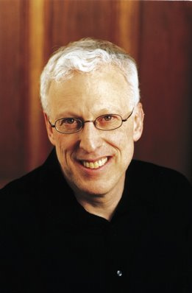
Robert Sternberg
1949
Triarchická teorie inteligence
analytická
kreativní
praktická
Analytická inteligence - schopnost řešení problémů, zpracování informací efektivně, kompletováním akademických úloh. Lidé s vysokým analytický IQ skládají testy inteligence velice zdatně, stejně tak, jako různé zkoušky. Jsou velice schopni kritického a analytického myšlení.
Kreativní inteligence - schopnost využít již existující zkušenosti, vědomosti a schopnosti k úspěšnému a efektivnímu zvládání nových a neobvyklých situací. Lidé s vysokou kreativní inteligencí mají výborný pohled na věc, představivost a jsou schopni formulovat nové nápady a myšlenky. Tato inteligence je většinou v testech přehlížena.
Praktická inteligence - umožňuje využívat vědomosti a zkušenosti získané v minulosti k adaptování, formování a přetvařování našeho prostředí. Jedinci s vysokou praktickou inteligenci jsou schopní identifikovat faktory, které jsou zapotřebí k dosažení úspěchu a jsou dobří v přizpůsobování se či měnění vlastního prostředí za účelem dosažení sebou stanovených cílů.

Slide 42
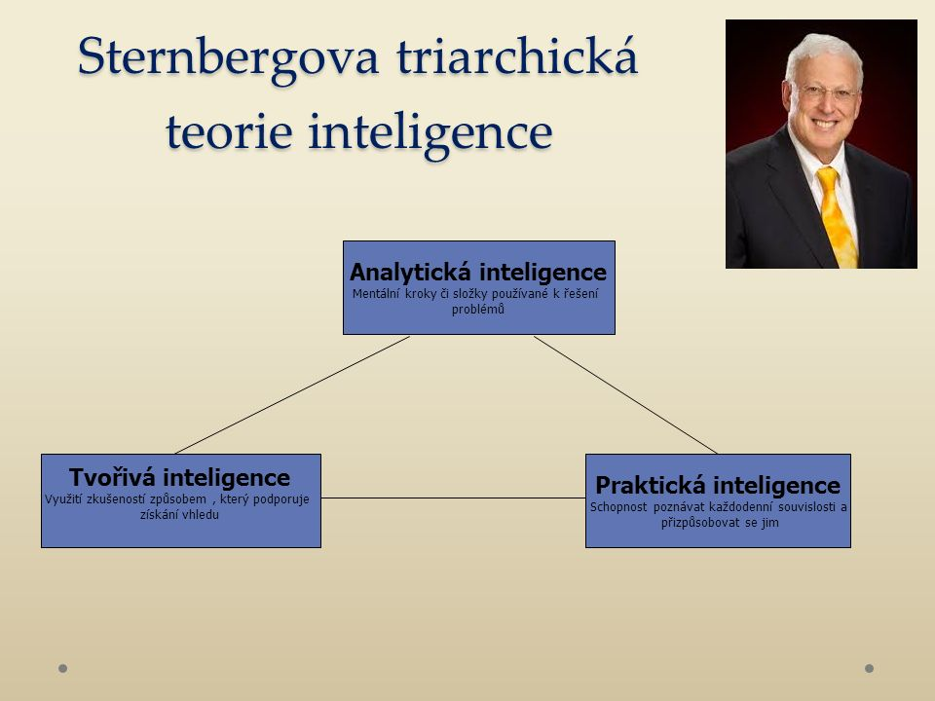
.

Slide 43
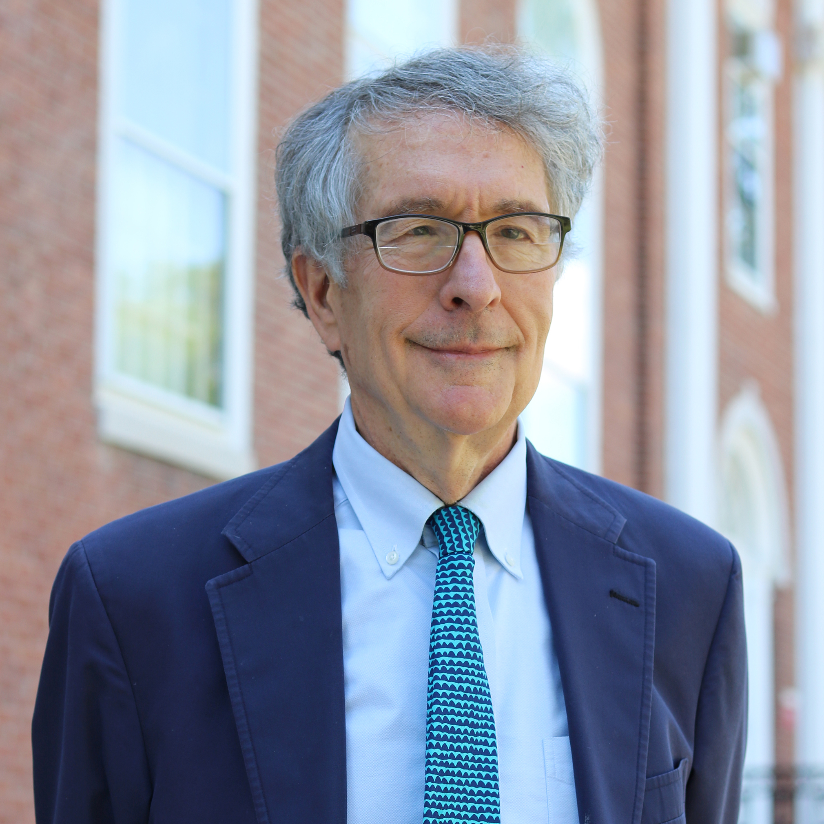
Howard Gardner
1943
Multidimenzionální teorie inteligence
americký psycholog
zpochybnil tradiční pojetí inteligence (1983)
tvrdil, že logicko-matematická a jazyková inteligence jsou příliš zdůrazňovány, co se odráží i v učebních osnovách škol
popisuje osm nezávislých druhů inteligence, které vzájemně vytváří inteligentní chování
většina jedinců dokáže do určité míry využívat všechny druhy inteligence, pro každého je typická jedinečná kombinace relativně slabších a silnějších typů inteligence
platí, že se jedná o potenciál
Notes:
43
43

Slide 44
Gardnerovy typy inteligence
Lingvistická
Logicko-matematická
Prostorová
Hudební
Tělesně-kinestetická
Interpersonální
Intrapersonální
Přírodovědná
+ Existenciální
Notes:
44
44

Slide 45
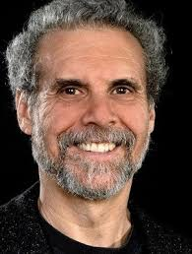
Daniel Goleman
1946
Teorie emoční inteligence
Uvědomování si sám sebe: znalost vlastních emocí, citů, sebeporozumění
Kontrola impulzů, zvládání emocí, regulace nálad:
schopnost nakládat se svými city tak, aby odpovídaly situaci, např. „zklidnit vlastní
rozčilení, setřást ze sebe dnes tak běžné pocity, úzkosti, sklíčenosti či podráždění“
Sebemotivace: spojeno se schopností odkládat své uspokojení, ale také s potlačováním zbrklosti a dalšími schopnostmi.
Vnímavost k emocím jiných lidí: empatie (vcítění)
Umění mezilidských vztahů: jde vlastně o rozvíjení a uplatňování empatie, uspokojivé
mezilidské vztahy závisí do značné míry na tom, zda je člověk „schopen vcítit se do emocí ostatních a přizpůsobit tomu své jednání“.

Slide 46
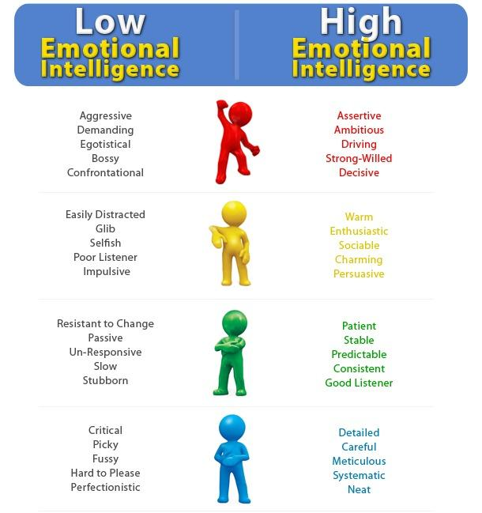
Albert Einstein

Slide 47
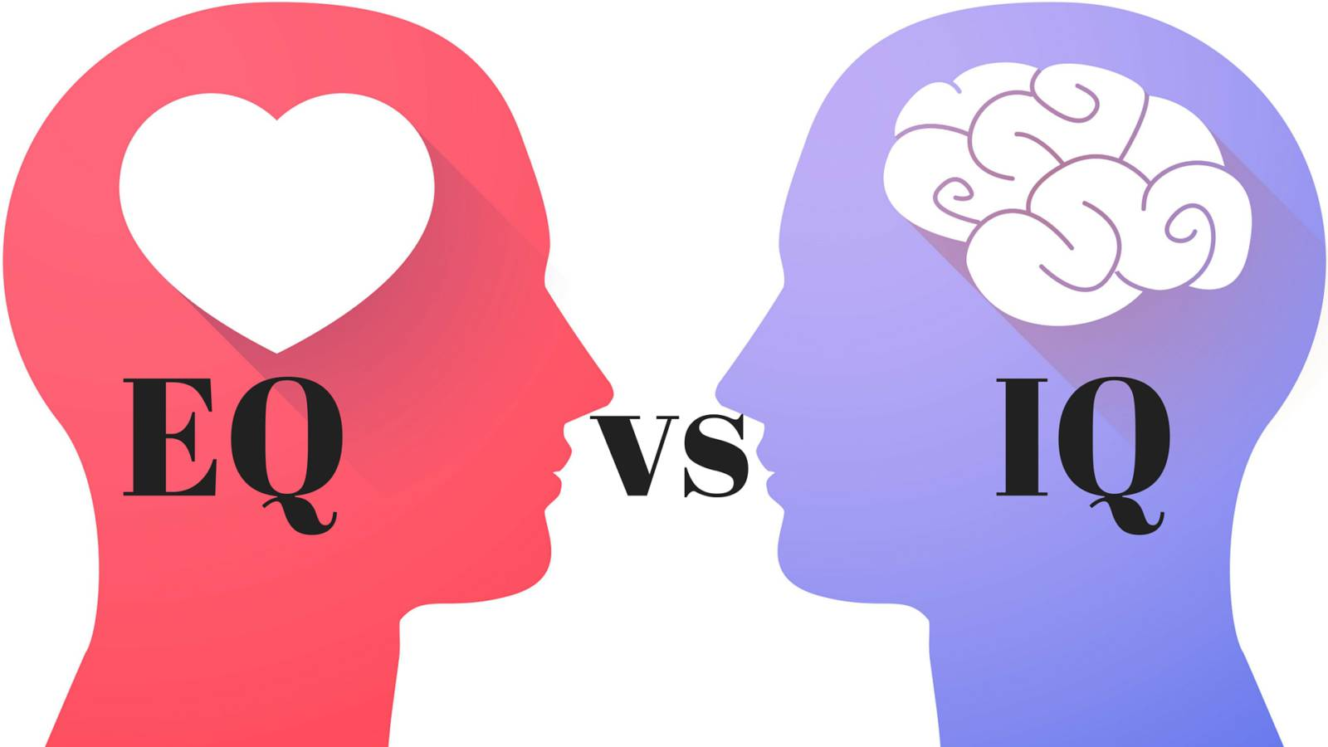
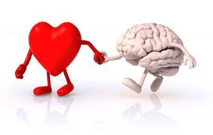
EQ
Emoční inteligence není závislá na IQ.
Emoční inteligence velmi podstatně ovlivňuje úspěšnost jedince v rodině, na pracovišti, v sociálních a intimních vztazích.
Stejně jako odvaha, představivost, inspirace jsou vlastnosti pomocí IQ neměřitelné.

Slide 48
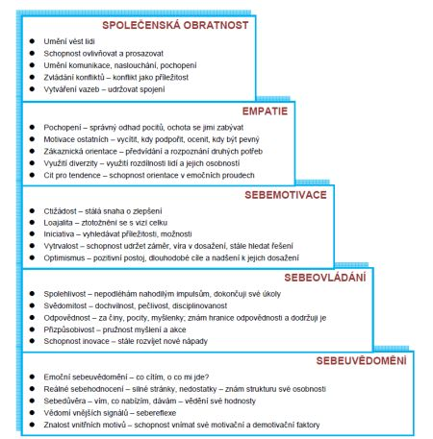

Slide 49
Další druhy inteligence
1) Dispoziční inteligence
– vychází z výsledků testu a dotýká se oblasti obecné inteligence jako předpokladu k výkonu (G-faktor, dle Cattelovy teorie fluidní inteligence). Vytváří předpoklad k učení, analýzy a syntézy problému apod.
2) Výkonová/behaviorální
– vychází z výsledků zájmů a spontánních aktivit dítěte v různých oblastech. Je kategorií s vyšším vlivem prostředí a motivace. Kritériem pro posouzení je především frekvence realizovaných činností a porovnání kvality produktů s vrstevníky.
3) Machiavelliánská inteligence
6) Umělá inteligence
„Lidské myšlení není nic víc než než určitý druh manipulace se symboly, ale současně, žer stroje mohou být inteligentní protože jejich fungování je založena na práci se symbolickým systémem (např. strojový kód). Pojem zavedli nositelé Nobelovy ceny Allen Newell a Herbert A. Simon
5) Morální inteligence

Slide 50
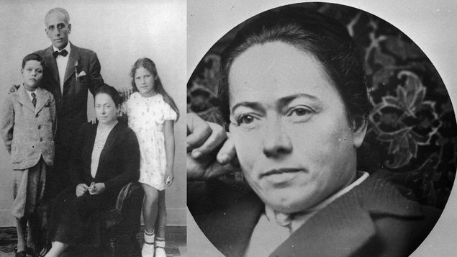
Morální inteligence
S morálním usuzováním úzce souvisí vývoj myšlení.
Vývojem inteligence se zabýval také J. Piaget. Když vzniká inteligence, děti začínají zkoumat svět a objevují jeho zákoutí. Postupem času si také začínají hrát a přesouvají se na další stupeň morálního myšlení.
Piaget popisuje stadia morálního vývoje (šest stadií).
Morálka řeší otázku „dobra“ a „zla“, „správnosti a špatnosti“. Během svého vývoje inteligence uspořádává realitu tím, že vytváří hlavní soubory činnosti, například schéma trvalého předmětu, schéma času, prostoru a příčinnosti.
Morální hodnoty
MUDr. Vlasta Kálalová
https://prehravac.rozhlas.cz//audio/3254926

Slide 51
Druhy inteligence
1. Fluidní - vrozená, roste se schopností učit se. Lze měřit testy IQ. Projevuje se jako schopnost řešit dobře definované - akademické problémy s jednoznačnou odpovědí. Abstraktní inteligence dobře koreluje s úspěšností v akademickém životě.
2. Krystalická – vyplývá ze zkušenosti (moudrost)
3. Abstraktní – řešit přesně zadané teoretické problémy. Koreluje s úspěšností v akademickém životě.
4. Praktická – řešit problémy běžného života
5. Sociální – orientovat se v soc. prostředí, jednat s lidmi, reagovat na jejich podnět, předvídat, počet přátel, zastávané společenské funkce aj. Měřením sociální inteligence pomocí testů byla nalezena nízká korelace s abstraktní inteligencí
6. Emoční – vnímat své i cizí emoce, ovládat je (nedávno, Goleman)
Notes:
51
51

Slide 52
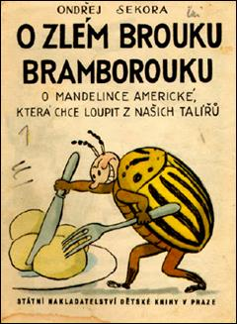

Ingeligence x ideologie
http://www.americkecentrum.cz/mandelinka-bramborova-americky-brouk
Notes:
52
52

Slide 53
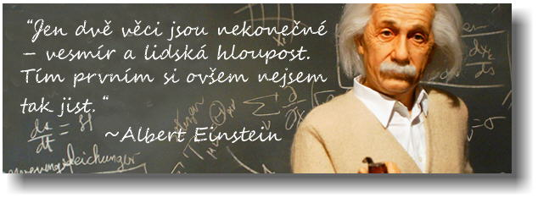
Albert Einstein

Slide 54
10 největších géniů v historii
Nepochopení za života, pochopení až po smrti
https://epochaplus.cz/kdo-byli-nejvetsi-geniove-v-historii
/
Notes:
54
54

Slide 55
Ve vztahu inteligence a tvořivosti byly stanoveny čtyři základní skupiny jedinců:
a) vysoká úroveň tvořivosti a vysoká úroveň inteligence
b) vysoká úroveň tvořivosti a nižší úroveň inteligence
c) nízká úroveň tvořivosti a vysoká úroveň inteligence
d) nízká úroveň tvořivosti a nízká úroveň inteligence.
IQ není predikcí pozdější kreativity
https://deti.mensa.cz/index.php?pg=odborne-informace--identifikace-nadani--testovani-inteligence&aid=61

Slide 56
zdroje
https://slideplayer.cz/slide/3190784/ Talent, Šárka Honsová, honsova@ffvs.cuni.cz
https://casopis.mensa.cz/veda/inteligence_a_jeji_mereni.htm
Dále články
Pořadí mezi sourozenci a inteligence
IQ, inteligence, etnická příslušnost a pohlaví
Literatura
I. Ruisel: Základy psychologie inteligence. Portál, Praha 2000.
N. J. Mackintosh: IQ a inteligence. Grada, Praha 2000.
H. H. Siewert: Inteligenční testy. Ikar, Praha 1997.
E. Butler, M. Pirie: Testy IQ. Svoboda-Libertas, Praha 1993.
Notes:
56
56

